Slide 1
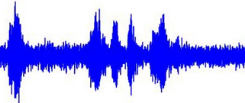
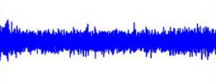


Аудиозапись
Аудиозапись без вокальной составляющей
Удаление голосовой составляющей
Разделение на пересекающиеся отрезки
Набор отрезков
в области некоторого преобразования
(спектрограммы / мел-спектрограммы)
Набор отрезков
аудиозаписи
Извлечение признаков
Переход в область преобразования
Набор
векторов признаков
Мера близости хотя бы 1 фрагмента
с другими оказалась меньше порога
В аудиозаписи
присутствует вставка
Попарное сравнение фрагментов либо классификация конкатенации двух векторов признаков
В аудиозапись не вставлялись
инородные фрагменты
Все полученные меры
близости выше порога

